Slide 1
EL PROYECTO:
Definición y Alcance
PROYECTO
GESTIÓN DEL INSTITUTO NACIONAL DE SALUD DEL NIÑO – SAN BORJA
PROYECTO
GESTIÓN DEL INSTITUTO NACIONAL DE SALUD DEL NIÑO – SAN BORJA

Slide 2
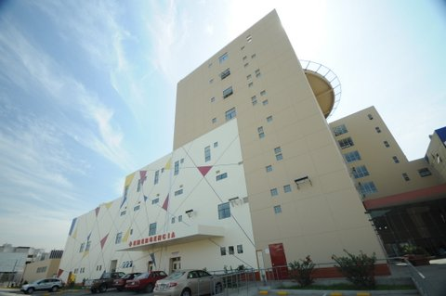
EL INSN – SAN BORJA
El Instituto Nacional de Salud del Niño – san Borja ( INSN –SB ) nació con la finalidad de :
Atender pacientes de alta complejidad.
Permitir innovación científica tecnológica a través de la investigación, docencia y prestación de servicios de salud.
Constituirse como el Centro de Referencia Nacional en temas pediátricos en el Perú.
A la fecha cuenta con:
Área construida: 32,563.17 m2 , con 8 pisos y un helipuerto.
Equipos adquiridos: Alrededor de 15,000 equipos médicos, electromecánicos y otros.
Camas de hospitalización: 253 camas .
Camas de UCI: 59 camas .
Cinco Ejes: Cirugía cardiovascular, neurocirugía, cirugía neonatal compleja, atención integral del paciente quemado y trasplante de médula ósea.

Slide 3
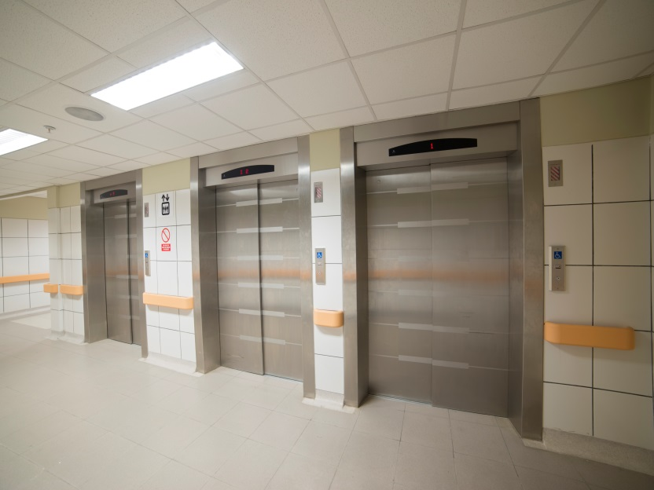
Descripción del Proyecto
El Proyecto “ Gestión del Instituto Nacional de Salud del Niño – San Borja” consiste en otorgar a un operador privado la gestión de determinados servicios complementarios del INSN-SB , los cuales son:
Mantenimiento de la edificación, instalaciones y equipamiento electromecánico asociado a la infraestructura, áreas verdes y estacionamiento.

Slide 4
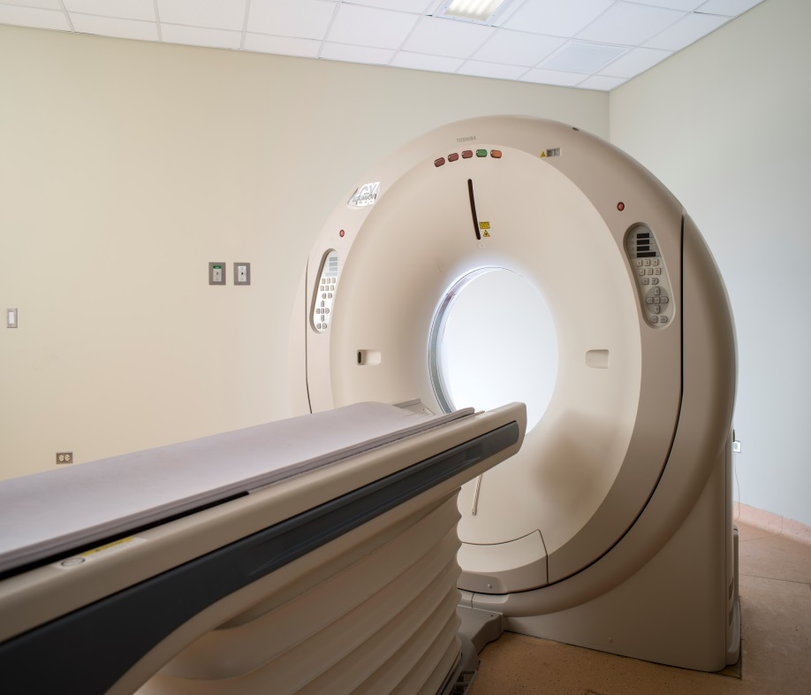
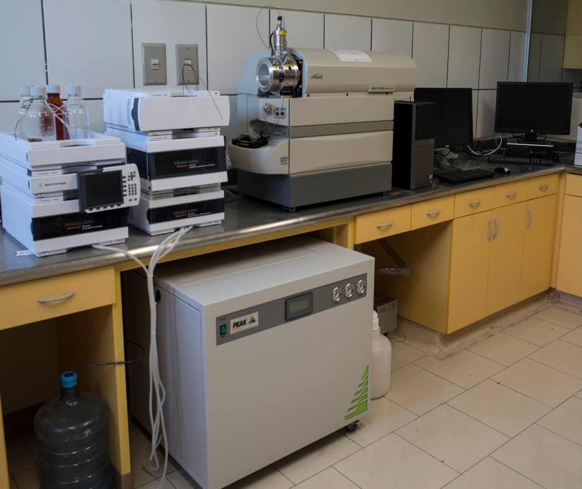
Descripción del Proyecto
Mantenimiento de equipos clínicos y no clínicos ( Equipos Biomédicos, equipos complementarios, laboratorio, mobiliario administrativo, mobiliario clínico, entre otros)

Slide 5
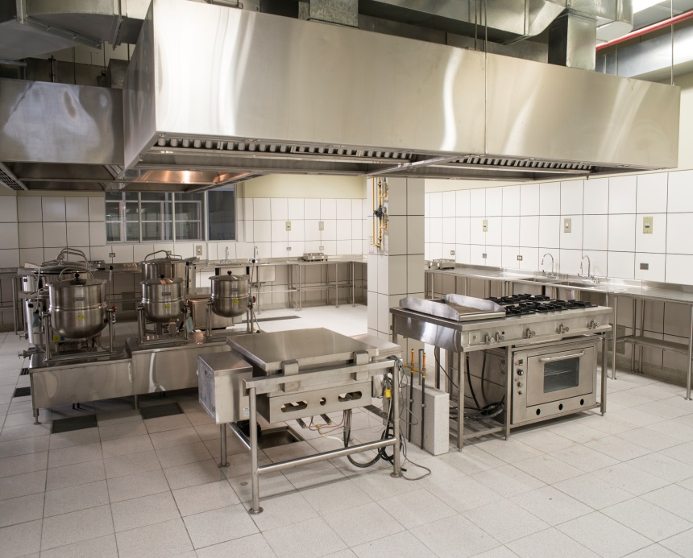
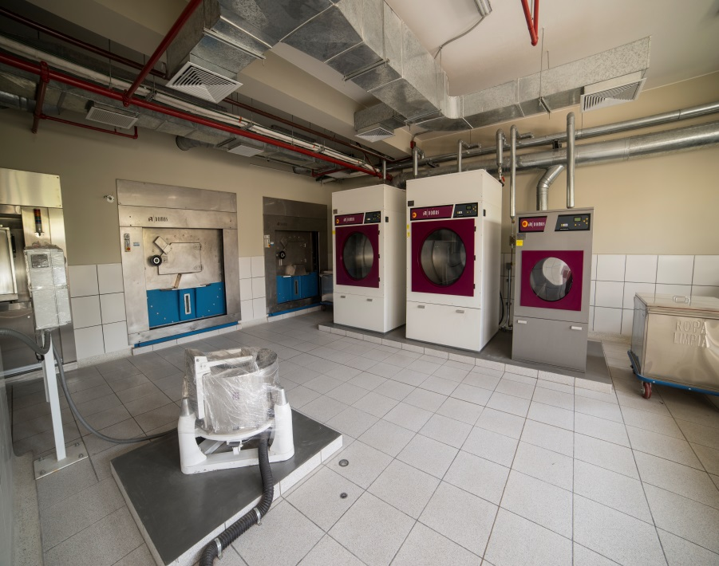
Descripción del Proyecto
Operación y mantenimiento de Servicios Generales (Alimentación, lavandería, limpieza, seguridad y gestión de residuos hospitalarios)

Slide 6
Descripción del Proyecto
Operación de los Servicios de Apoyo a Diagnóstico: (Patología clínica y central de esterilización )

Slide 7
Descripción del Proyecto
Servicios de asistencia técnica : Aprovechar la experiencia del operador privado en la gestión de compras de equipos relacionados con la operación de centros hospitalarios.

